Slide 1
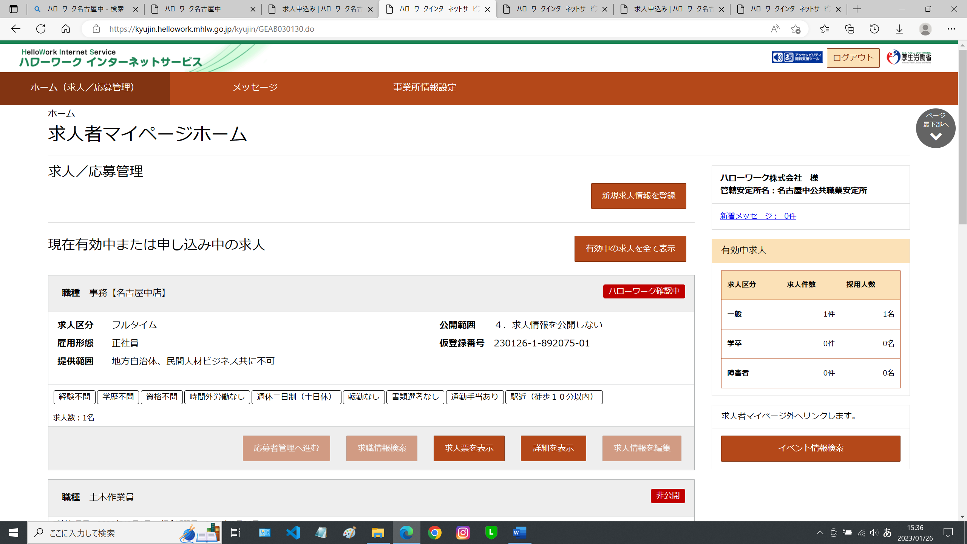
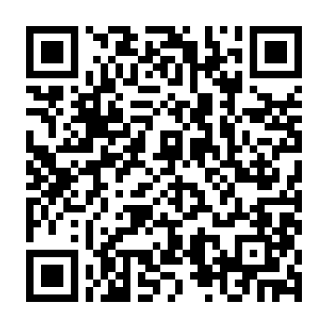
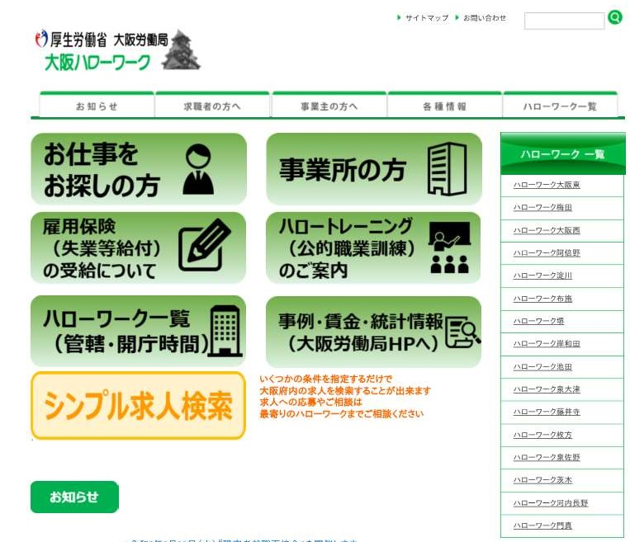
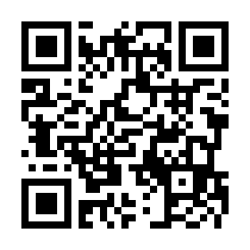
ハローワークに求人を提出している事業主の皆さまへ
マイページからの
求人作成が便利に?!
複数の求人を申し込んでいる事業主の皆さまから、“求人者マイページから転用したい求人を探すのに手間や時間がかかる”というお声を頂き、「求人者マイページ補助ツール」を作成いたしました。利用方法は以下をご参照ください。
❶求人者マイページにログインしておきます。
求人者マイページ
ログイン画面
https://kyujin.hellowork.mhlw.go.jp/kyujin/GEAB040010.do?action=initDisp&screenId=GEAB040010
❷大阪ハローワークのＨＰを別のタブで開き
ます。
大阪ハローワーク
のホームページ
求人者
マイページ
大阪ハローワーク
ホームページ
求人者マイページとは別のタブで
https://jsite.mhlw.go.jp/osaka-hellowork
ハローワークのホームページを開きます。
これで準備はＯＫ！！ ※求人作成（転用）の方法は裏面をご確認ください。
R5.10

Slide 2
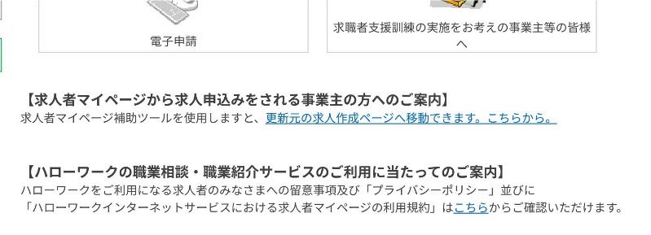
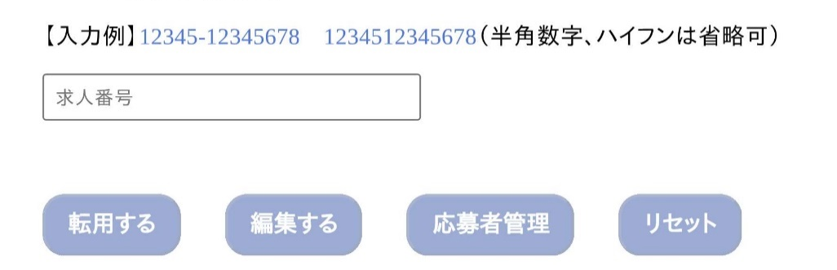
❸求人作成（転用）の方法
※同様の手順により、「求人情報編集」や
「応募者管理」機能も利用できます。
大阪ハローワークのＨＰ
①「事業所の方」をクリックします。
②下に少しスクロールし、「更新元の求人作成ページへ移動できます。
こちらから。」をクリックします。
③「求人番号」を入力し、「転用する」をクリックします。
こちらに転用したい元の求人の
「求人番号」を入力。
※社会保険労務士の方が事務代理により求人を申し込まれる場合、「応募者管理」機能はご利用いただけませんので、ご注意ください。
求人者マイページ
④「求人者マイページ」へ自動で遷移します。
・求人内容を最後まで入力し完了ボタンを
押します。
・これで求人申込み（仮登録）完了です。
ハローワークで内容を確認した後に求人
が公開されます！
（※複数件ある場合はこの操作を件数分お願い
します。）

